Slide 1
DIFRACCIÓN
Ecuación de ondas con fuentes
$$ρ_{0}\frac{∂\vec{u}}{∂t}=−∇P^{′}+{\vec{f}}_{V}$$
Hasta ahora hemos trabajado la ecuación de ondas homogénea. Podemos incluir fuentes en la ecuación de continuidad y en la ecuación de Euler.
Ecuación de Euler
Ecuación de continuidad con fuente
$$\frac{∂ρ^{′}}{∂t}+ρ_{0}∇∙\vec{u}=g(\vec{r},t)$$
Ecuación de estado
$$P^{′}=c^{2}ρ′$$
$$⇒\frac{1}{c^{2}}\frac{∂P^{′}}{∂t}+ρ_{0}∇∙\vec{u}=g(\vec{r},t)$$
$$⇒ρ_{0}∇∙\left(\frac{∂\vec{u}}{∂t}\right)=\frac{∂g}{∂t}−\frac{1}{c^{2}}\frac{∂^{2}P^{′}}{∂t^{2}}$$
$$\frac{∂g}{∂t}−\frac{1}{c^{2}}\frac{∂^{2}P^{′}}{∂t^{2}}=−∇^{2}P^{′}+∇∙{\vec{f}}_{V}$$
$$ρ_{0}∇∙\left(\frac{∂\vec{u}}{∂t}\right)=−∇^{2}P^{′}+∇∙{\vec{f}}_{V}$$
$$∇^{2}P^{′}−\frac{1}{c^{2}}\frac{∂^{2}P^{′}}{∂t^{2}}=∇∙{\vec{f}}_{V}−\frac{∂g}{∂t}$$
Ecuación de ondas con fuentes
(No incluye fuentes térmicas ni vórtices)

Slide 2
Podemos dar una expresión general para la ecuación de ondas con fuentes
$$∇^{2}P^{′}−\frac{1}{c^{2}}\frac{∂^{2}P^{′}}{∂t^{2}}=f\left(\vec{r},t\right)=∇∙{\vec{f}}_{V}−\frac{∂g}{∂t}$$
Hasta el momento estudiamos las fuentes simples y mostramos la equivalencia de fuentes simples en campo lejano. Con este resultado, pudimos obtener expresiones para fuentes extendidas en un medio infinito. Podemos preguntarnos como es el campo acústico debido a una fuente extendida en un medio con condiciones de borde arbitraria. Para ello vamos a hacer uso de una fuente simple particular, la fuente armónica puntual:
La solución a esta ecuación se anota como $G(\vec{r},{\vec{r}}_{0},ω)$ y representa el campo acústico en $\vec{r}$ debido a una fuente puntual armónica ubicada en ${\vec{r}}_{0}$ y de frecuencia $ω$
$$∇^{2}P^{′}−\frac{1}{c^{2}}\frac{∂^{2}P^{′}}{∂t^{2}}=−Aδ(\vec{r}−{\vec{r}}_{0})e^{iωt}$$
$$G\left(\vec{r},{\vec{r}}_{0}\right)=\frac{Ae^{−ik\left|{\vec{r}}_{0}−\vec{r}\right|}}{4π\left|{\vec{r}}_{0}−\vec{r}\right|}e^{iωt}$$
La solución a la fuente puntual en el espacio libre es
(ejercicio)
De ahora en más vamos a eliminar la dependencia temporal de las ecuaciones. Se sobre entiende el término $e^{iωt}$

Slide 3
$$G\left(\vec{r},{\vec{r}}_{0}\right)=\frac{Ae^{−ik\left|\vec{r}−{\vec{r}}_{0}\right|}}{4π\left|\vec{r}−{\vec{r}}_{0}\right|}$$
¿Qué pasa si la fuente está en $\vec{r}$ y medimos el campo en ${\vec{r}}_{0}$?
$${\vec{r}−\vec{r}}_{0}=\vec{R}$$
$${\vec{r}}_{0}$$
$${\vec{r}}_{0}−\vec{r}=−\vec{R}$$
$${\vec{r}}_{0}$$
$$G\left({\vec{r}}_{0},\vec{r} \right)=\frac{Ae^{−ik\left|{\vec{r}}_{0}−\vec{r}\right|}}{4π\left|{\vec{r}}_{0}−\vec{r}\right|}$$
$$=\frac{Ae^{−ikR}}{4πR}$$
$$\vec{r}$$
$$\vec{r}$$
$$=\frac{Ae^{−ikR}}{4πR}=G(\vec{r},{\vec{r}}_{0})$$
${\vec{r}}_{0}$ fijo
X
$\vec{r}$ fijo
X
$$∇G\left(\vec{r},{\vec{r}}_{0}\right)=−\frac{Ae^{−ik\left|\vec{r}−{\vec{r}}_{0}\right|}}{4π\left|\vec{r}−{\vec{r}}_{0}\right|}\left[\frac{1}{\left|\vec{r}−{\vec{r}}_{0}\right|}+ik\right]\frac{\left(\vec{r}−{\vec{r}}_{0}\right)}{\left|\vec{r}−{\vec{r}}_{0}\right|}$$
$$∇G\left(\vec{r},{\vec{r}}_{0}\right)=−\frac{Ae^{−ik\left|{\vec{r}}_{0}−\vec{r}\right|}}{4π\left|{\vec{r}}_{0}−\vec{r}\right|}\left[\frac{1}{\left|{\vec{r}}_{0}−\vec{r}\right|}+ik\right]\frac{\left({\vec{r}}_{0}−\vec{r}\right)}{\left|{\vec{r}}_{0}−\vec{r}\right|}$$
$$=−\frac{Ae^{−ikR}}{4πR}\left[\frac{1}{R}+ik\right]\left(\frac{\vec{R}}{R}\right)$$
$$=−\frac{Ae^{−ikR}}{4πR}\left[\frac{1}{R}+ik\right]\left(−\frac{\vec{R}}{R}\right)$$
$$=−\frac{Ae^{−ikR}}{4πR}\left[\frac{1}{R}+ik\right]\left(\hat{R}\right)$$
$$=−\frac{Ae^{−ikR}}{4πR}\left[\frac{1}{R}+ik\right]\left(−\hat{R}\right)$$
$$\vec{u}=−\frac{1}{iωρ_{0}}∇G=\frac{Ae^{−ikR}}{iωρ_{0}4πR}\left[\frac{1}{R}+ik\right]\left(\hat{R}\right)$$
La onda se propaga en el sentido del vector ${\vec{r}}_{0}−\vec{r}=−\vec{R}$
La onda se propaga en el sentido del vector$\vec{R}=\vec{r}−{\vec{r}}_{0}$

Slide 4
Este teorema permite calcular el campo acústico debido a una fuente extendida en una región del espacio con condiciones de borde arbitrarias
Teorema de representación de ondas acústicas
$$∇^{2}G\left(\vec{r},{\vec{r}}_{0}\right)+k^{2}G(\vec{r},{\vec{r}}_{0})=δ(\vec{r}−{\vec{r}}_{0})$$
(1)
$$×P′$$
$$−$$
$$∇^{2}P^{′}\left(\vec{r}\right)+k^{2}P′(\vec{r})=f(\vec{r})$$
(2)
$$×G$$
$$⇒P^{′}\left(\vec{r}\right)∇^{2}G\left(\vec{r},{\vec{r}}_{0}\right)+k^{2}P^{′}\left(\vec{r}\right)G\left(\vec{r},{\vec{r}}_{0}\right)−G\left(\vec{r},{\vec{r}}_{0}\right)∇^{2}P^{′}\left(\vec{r}\right)−k^{2}P^{′}\left(\vec{r}\right)G\left(\vec{r},{\vec{r}}_{0}\right)=$$
$$=P^{′}\left(\vec{r}\right)δ\left(\vec{r}−{\vec{r}}_{0}\right)−G\left(\vec{r},{\vec{r}}_{0}\right)f(\vec{r})$$
$$P^{′}\left(\vec{r}\right)∇^{2}G\left(\vec{r},{\vec{r}}_{0}\right)−G\left(\vec{r},{\vec{r}}_{0}\right)∇^{2}P^{′}\left(\vec{r}\right)=∇∙[P^{′}\left(\vec{r}\right)∇G\left(\vec{r},{\vec{r}}_{0}\right)−G\left(\vec{r},{\vec{r}}_{0}\right)∇P′(\vec{r})]$$

Slide 5
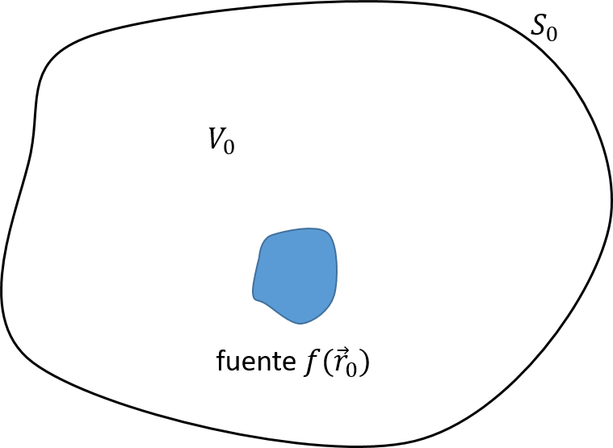
Debido a la reciprocidad de las ondas acústicas, podemos intercambiar el rol de $\vec{r}$ y ${\vec{r}}_{0}$
$$∇∙\left[{−P}^{′}\left({\vec{r}}_{0}\right)∇G\left({\vec{r}}_{0},\vec{r}\right)+G\left({\vec{r}}_{0},\vec{r}\right)∇P^{′}\left({\vec{r}}_{0}\right)\right]=P^{′}\left({\vec{r}}_{0}\right)δ\left({\vec{r}}_{0}−\vec{r}\right)−G\left({\vec{r}}_{0},\vec{r},ω\right)f({\vec{r}}_{0})$$
$$⇒\int_{V_{0}}{∇∙\left[G\left({\vec{r}}_{0},\vec{r}\right)∇P^{′}\left({\vec{r}}_{0}\right)−P^{′}\left({\vec{r}}_{0}\right)∇G\left({\vec{r}}_{0},\vec{r}\right)\right]dV_{0}}=\int_{V_{0}}{{[P}^{′}\left({\vec{r}}_{0}\right)δ\left({\vec{r}}_{0}−\vec{r}\right)−G\left({\vec{r}}_{0},\vec{r}\right)f({\vec{r}}_{0})]}dV_{0}$$
$$⇒\int_{S_{0}}{\left[G\left({\vec{r}}_{0},\vec{r}\right)∇P′\left({\vec{r}}_{0}\right)−P^{′}\left({\vec{r}}_{0}\right)∇G\left({\vec{r}}_{0},\vec{r}\right)\right]∙\hat{n}dS_{0}}=P^{′}\left(\vec{r}\right)−\int_{V_{0}}{f\left({\vec{r}}_{0}\right)G\left({\vec{r}}_{0},\vec{r}\right)dV_{0}}$$
Podemos cambiar el nombre de la variable de integración en la superficie
$$⇒P^{′}\left(\vec{r}\right)=\int_{V_{0}}{f\left({\vec{r}}_{0}\right)G\left(\vec{r},{\vec{r}}_{0}\right)dV_{0}}+\int_{S_{0}}{\left[G\left({\vec{r}}_{s},\vec{r}\right)∇P^{′}\left({\vec{r}}_{s}\right)−P^{′}\left({\vec{r}}_{s}\right)∇G\left({\vec{r}}_{s},\vec{r}\right)\right]∙\hat{n}dS_{0}}$$
Teorema de representación acústica

Slide 6
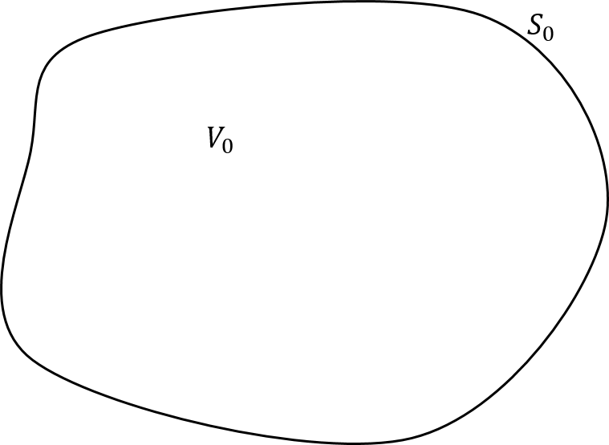
El teorema de representación permite calcular el campo acústico debido a una fuente arbitraria en una región del espacio con condiciones de borde arbitrarias. De esta forma se superan las limitaciones que hemos hecho hasta ahora de fuentes simples radiando en el espacio libre.
$$P^{′}\left(\vec{r}\right)=\int_{V_{0}}{f\left({\vec{r}}_{0}\right)G\left(\vec{r},{\vec{r}}_{0}\right)dV_{0}}+$$
$$\int_{S_{0}}{\left[G\left({\vec{r}}_{s},\vec{r}\right)∇P^{′}\left({\vec{r}}_{s}\right)−P^{′}\left({\vec{r}}_{s}\right)∇G\left({\vec{r}}_{s},\vec{r}\right)\right]∙\hat{n}dS_{0}}$$
Además, el teorema de representación permite calcular el campo acústico en un volumen sin fuentes, si se conocen las condiciones del campo en la frontera de ese volumen
$$P^{′}\left(\vec{r}\right)=\int_{S_{0}}{\left[G\left({\vec{r}}_{s},\vec{r}\right)∇P^{′}\left({\vec{r}}_{s}\right)−P^{′}\left({\vec{r}}_{s}\right)∇G\left({\vec{r}}_{s},\vec{r}\right)\right]∙\hat{n}dS_{0}}$$

Slide 7
Ejemplo 1: Espacio libre
$$P^{′}\left(\vec{r}\right)=\int_{V_{0}}{f\left({\vec{r}}_{0}\right)G\left(\vec{r},{\vec{r}}_{0}\right)dV_{0}}+\int_{S_{0}}{\left[G\left({\vec{r}}_{s},\vec{r}\right)∇P′\left({\vec{r}}_{s}\right)−P^{′}\left({\vec{r}}_{s}\right)∇G\left({\vec{r}}_{s},\vec{r}\right)\right]∙\hat{n}dS_{0}}$$
$$\hat{R}$$
$$\hat{n}$$
$${\vec{r}}_{s}$$
$$\vec{R}$$
En el espacio libre, la superficie que encierra el volumen está en el infinito y no contribuye al campo acústico en el volumen. Por lo tanto, la integral de superficie, cuando la superficie está en el infinito, deber ser nula (Condición de radiación de Sommerfeld)
$$\vec{r}$$
Si hacemos un poco de cuentas:
$$G\left({\vec{r}}_{s},\vec{r}\right)=\frac{1}{4π\left|{\vec{r}}_{s}−\vec{r}\right|}e^{−ik\left|{\vec{r}}_{s}−\vec{r}\right|}$$
$$∇_{s}G\left({\vec{r}}_{s},\vec{r},ω\right)=−\frac{e^{−ik\left|{\vec{r}}_{s}−\vec{r}\right|}}{4π\left|{\vec{r}}_{s}−\vec{r}\right|}\left(\frac{1}{\left|{\vec{r}}_{s}−\vec{r}\right|}+ik\right)\hat{R}$$
$$\vec{R}={\vec{r}}_{s}−\vec{r}$$
Si $r_{s}→∞$ , $\left|{\vec{r}}_{s}−\vec{r}\right|≈r_{s}$
$$dS_{0}≅r_{s}^{2}dΩ$$
$$\hat{R}≈\hat{n}$$
$$G\left({\vec{r}}_{s},\vec{r}\right)≅\frac{1}{4πr_{s}}e^{−ik\left|{\vec{r}}_{s}−\vec{r}\right|}$$
$$∇_{s}G\left({\vec{r}}_{s},\vec{r}\right)≅−ik\frac{e^{−ik\left|{\vec{r}}_{s}−\vec{r}\right|}}{4πr_{s}}\hat{n}$$

Slide 8
$$\hat{n}$$
En el infinito la fuente se comporta como una fuente simple
$${\vec{r}}_{s}$$
$$P′({\vec{r}}_{s})≅\frac{iωρ_{0}Q_{s}}{4πr_{s}}e^{−ikr_{s}}$$
$$∇_{s}P^{′}\left({\vec{r}}_{s}\right)≅\frac{iωρ_{0}Q_{s}}{4πr_{s}}\left(−ik\right)e^{−ikr_{s}}\hat{n}$$
$$\vec{r}$$
$$⇒\int_{S_{0}}{\left[G\left({\vec{r}}_{s},\vec{r}\right)∇_{s}P^{′}\left({\vec{r}}_{s}\right)−P^{′}\left({\vec{r}}_{s}\right)∇_{s}G\left({\vec{r}}_{s},\vec{r}\right)\right]∙\hat{n}dS_{0}}$$
$$≅\frac{iωρ_{0}}{4π}Q_{s}\int_{Ω}{r_{s}^{2}\left[\left(\frac{e^{−ikr_{s}}}{r_{s}}\right)\left(−ik\frac{e^{−ik\left|\vec{r}−{\vec{r}}_{s}\right|}}{4πr_{s}}\hat{n}\right)−\left(\frac{e^{−ik\left|\vec{r}−{\vec{r}}_{s}\right|}}{4πr_{s}}\right)\left(−ik\frac{e^{−ikr_{s}}}{r_{s}}\hat{n}\right)\right]∙\hat{n}dΩ}=0$$
Para que se cumpla la condición de radiación de Sommerfeld, cualquier fuente debe decaer al menos como una fuente simple en el infinito

Slide 9
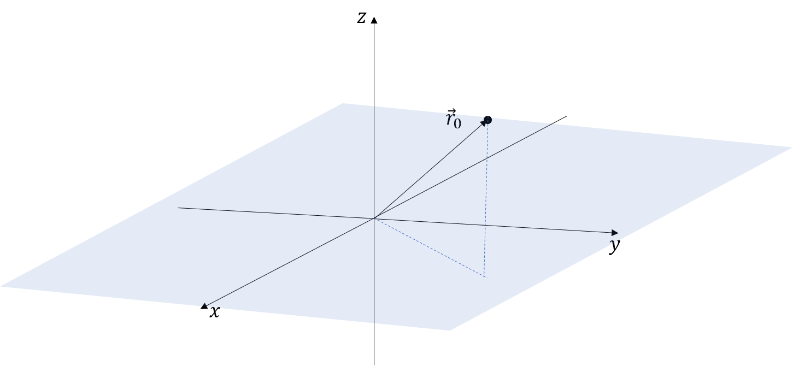
Ejemplo 2: Fuente puntual frente a borde plano rígido
$$\vec{r}$$
Una fuente puntual ubicada en ${\vec{r}}_{f}$ sobre plano $z=0$ que es rígido. Nos interesa obtener el campo acústico en el semi espacio $z>0$.
$$f$$
plano rígido
$$⇒P^{′}\left(\vec{r}\right)=\int_{V_{0}}{f\left({\vec{r}}_{0}\right)G\left({\vec{r}}_{0},\vec{r}\right)dV_{0}}+\int_{S_{0}}{\left[G\left({\vec{r}}_{s},\vec{r}\right)∇P^{′}\left({\vec{r}}_{s}\right)−P^{′}\left({\vec{r}}_{s}\right)∇G\left({\vec{r}}_{s},\vec{r}\right)\right]∙\hat{n}dS_{0}}$$
(1)
¿Cuáles son el volumen y la superficie de integración?
(2)
¿Cuánto valen $P′$ y $∇P′$ sobre la superficie de integración?

Slide 10
(1)
El volumen de integración es el semi-espacio $z>0$. La superficie de integración se compone de la unión de dos superficies, el plano $z=0$ y la semiesfera de radio infinito cortada por ese plano.
(2)
¿Cuánto valen $P′$ y $∇P′$ sobre la superficie de integración?
$$S_{2}$$
No necesitamos conocer esta información en toda la superficie de integración
$${\vec{r}}_{s}$$
$$\vec{r}$$
$$\int_{S_{0}}{\left[G\left({\vec{r}}_{s},\vec{r}\right)∇P^{′}\left({\vec{r}}_{s}\right)−P^{′}\left({\vec{r}}_{s}\right)∇G\left({\vec{r}}_{s},\vec{r}\right)\right]∙\hat{n}dS_{0}}$$
$$f$$
$$=\int_{S_{1}}{\left[G\left({\vec{r}}_{s},\vec{r}\right)∇P^{′}\left({\vec{r}}_{s}\right)−P^{′}\left({\vec{r}}_{s}\right)∇G\left({\vec{r}}_{s},\vec{r}\right)\right]∙\hat{n}dS_{1}}$$
$$S_{1}$$
$$+\int_{S_{2}}{\left[G\left({\vec{r}}_{s},\vec{r}\right)∇P^{′}\left({\vec{r}}_{s}\right)−P^{′}\left({\vec{r}}_{s}\right)∇G\left({\vec{r}}_{s},\vec{r}\right)\right]∙\hat{n}dS_{2}}$$
$$=0$$
Condición de radicación de Sommerfeld

Slide 11
$$⇒\int_{S_{0}}{\left[G\left({\vec{r}}_{s},\vec{r}\right)∇P^{′}\left({\vec{r}}_{s}\right)−P^{′}\left({\vec{r}}_{s}\right)∇G\left({\vec{r}}_{s},\vec{r}\right)\right]∙\hat{n}dS_{0}}=\int_{S_{1}}{\left[G\left({\vec{r}}_{s},\vec{r}\right)∇P^{′}\left({\vec{r}}_{s}\right)−P^{′}\left({\vec{r}}_{s}\right)∇G\left({\vec{r}}_{s},\vec{r}\right)\right]∙\hat{n}dS_{1}}$$
Por la condición de borde rígido en $S_{1}$ sabemos que $∇ P^{′}\left({\vec{r}}_{s}\right)∙\hat{n}=0$
$$⇒\int_{S_{0}}{\left[G\left({\vec{r}}_{s},\vec{r}\right)∇P^{′}\left({\vec{r}}_{s}\right)−P^{′}\left({\vec{r}}_{s}\right)∇G\left({\vec{r}}_{s},\vec{r}\right)\right]∙\hat{n}dS_{0}}=−\int_{S_{1}}{P^{′}\left({\vec{r}}_{s}\right)∇G\left({\vec{r}}_{s},\vec{r}\right)∙\hat{n}dS_{1}}$$
(2)
¿Cuánto vale $P′$ en $S_{1}$?
No tenemos esa información.
Debemos elegir $G$ tal que $∇G∙\hat{n}=0$
$$⇒P^{′}\left(\vec{r}\right)=\int_{V_{0}}{f\left({\vec{r}}_{0}\right)G\left({\vec{r}}_{0},\vec{r},ω\right)dV_{0}}$$

